Slide 1

CHÀO MỪNG CÁC CON
ĐẾN VỚI TIẾT HỌC TNXH BÀI 2

Slide 2


TIẾT 1

Slide 3
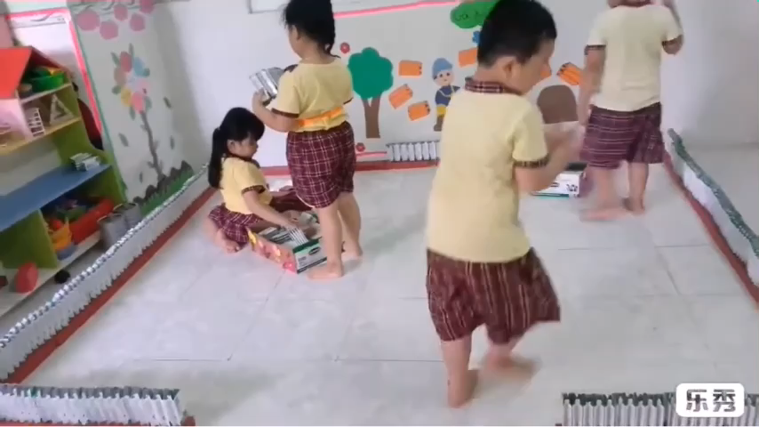

Slide 4
BÀI 2: NGHỀ NGHIỆP
Hãy cùng tìm hiểu về:
* Công việc , nghề nghiệp của những người lớn trong gia đình .
* Chia sẻ với các bạn , người than về công việc , nghề nghiệp yêu thích sau này của em .

Slide 5
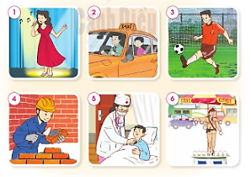
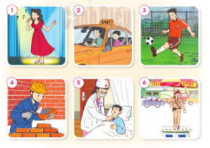
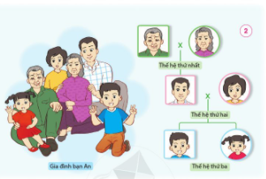
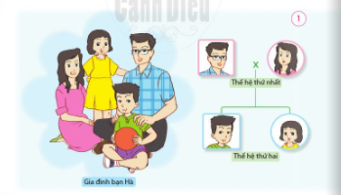
HOẠT ĐỘNG 1: Tìm hiểu về công việc , nghề nghiệp của những người lớn trong gia đình .

Slide 6
Thảo luận nhóm đôi
+ Nói tên công việc và nghề nghiệp của những người trong các hình ở trang10 –SGK ?
+ Công việc và nghề nghiệp đó có ý nghĩa gì ?

Slide 7

CA SĨ

Slide 8

TÀI XẾ

Slide 9

CẦU THỦ

Slide 10

THỢ XÂY

Slide 11
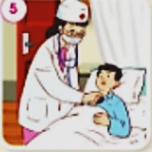
BÁC SĨ

Slide 12
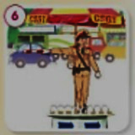
CẢNH SÁT GIAO THÔNG

Slide 13
Hoạt động 2: Đặt được câu hỏi và trả lời
Bước 1: làm việc theo cặp
- Từng cặp HS đặt câu hỏi và trả lời về công việc và nghề nghiệp của những người lớn trong gia đình mình .

Slide 14
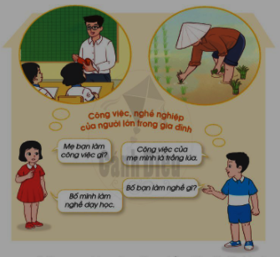
Bước 2: Làm việc cả lớp

Slide 15

KẾT LUẬN 1
Trong gia đình , người lớn thường có công việc , nghề nghiệp khác nhau .

Slide 16
Bước 3: Làm việc cả lớp
HS chia sẻ với các bạn lớn lên mình thích làm nghề gì ? Vì sao ?
Kết hợp với việc giới thiệu tranh mình vẽ về nghề mình yêu thích .

Slide 17
DẶN DÒ
Về nhà thu thập thông tin về những công việc , nghề nghiệp có thu nhập , những công việc tình nguyện .

